Slide 1
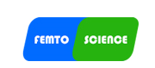
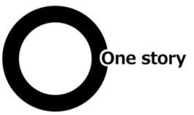
Design proposal
2018.07.20
MPD

Slide 2
1
핸디형 플라즈마 + 버튼
정인건 수석님 질문 입니다
1 파워 버튼
2 미니 usb 전원 단자 (일반 5PIN) ?
3 reset 버튼 ?
4 터치 Lcd 스펙 정보 주실수 있나요? (예상 사이즈 정도) ?
5 핸디형 플라즈마 버튼은 일반 탭 버튼 사용하나요?
2
핸디형 플라즈마 + 메인 바디버튼
3
본체 예상 사이즈
45 x 100 x 120
핸디형 플라즈마 + 풋 스위치

Slide 3
T H A N K Y O U

